Slide 1
LCK
Modelo de Scouting LCK
Clasificación de jugadores: LCK vs. LCK Challengers League
Fase final · Machine Learning aplicado al scouting de esports
Autor: [Tu nombre] Institución: [Tu institución]
01
Notes:
Preséntate y da el marco en una frase: este es un proyecto de machine learning para APOYAR el scouting en League of Legends coreano. La idea central que quiero que recuerden: el modelo ayuda a decidir a quién revisar, no decide por nosotros. Insiste desde el inicio en que todo resultado requiere revisión humana.

Slide 2
CONTEXTO
El problema de scouting
LCK — élite
¿Se puede diferenciar estadísticamente a un jugador de LCK de uno de la academia (LCK CL), y usar eso para apoyar decisiones de promoción?
Liga principal (Faker, Chovy, Kiin). 10 equipos, nivel mundial.
LCK CL — academia
Hoy la decisión es subjetiva
ver partidas, hablar con coaches. El objetivo: sumar una señal cuantitativa y objetiva.
Liga de desarrollo. Jugadores de 17–21 años que buscan ascender.
02
Notes:
Explica el escenario: cada temporada los equipos deben decidir qué jugadores de academia están listos para subir a la liga principal. Es una decisión cara y hoy muy subjetiva. La pregunta del recuadro es la que guía todo el proyecto. Aclara que 'promoción' aquí significa subir de la academia a la liga principal.

Slide 3
PREGUNTA E HIPÓTESIS
Qué esperábamos encontrar
H1
Los jugadores de LCK tienen métricas más altas de oro, farmeo y KDA.
1
H2
Las diferencias a los 15 minutos (oro y experiencia) son buenos predictores.
2
H3
La posición (rol) del jugador afecta los patrones y debe incluirse.
3
Adelanto: las tres se confirmaron en el análisis exploratorio (prueba Mann-Whitney, p < 0.05).
03
Notes:
Presenta las tres hipótesis como preguntas que el análisis exploratorio contestó. H1 y H2 son intuitivas para quien juega. H3 es clave metodológicamente: por eso incluimos la posición como variable. Menciona que las tres se validaron estadísticamente, así justificas por qué elegimos estas variables.

Slide 4
DATOS
Dataset y variable objetivo
8,000
35.6%
1.81 : 1
registros (jugador × partida)
son de LCK (clase positiva)
desbalance (CL : LCK)
Variable objetivo: is_lck (1 = LCK, 0 = LCK CL)
Fuente: inspirada en Oracle's Elixir (LCK/LCK CL 2022–2024).
Datos simulados y reproducibles (semilla 42): el avance ya usaba datos simulados; se conservan para mantener la comparabilidad. Con datos reales los resultados pueden variar.
04
Notes:
Sé transparente con el dataset: son datos SIMULADOS de forma reproducible, inspirados en Oracle's Elixir. Es honesto decirlo y además explica por qué: el avance del proyecto ya los usaba, y mantenerlos permite comparar de forma justa. La variable objetivo es binaria: is_lck. El desbalance 1.81:1 justifica que más adelante no usemos accuracy como métrica principal.

Slide 5
RIGOR METODOLÓGICO
Sin fuga de información
Variables excluidas (fuga)
Partición 70 / 15 / 15
league — es el origen de la etiqueta
gameid, playerid, teamid — identificadores
Entrenamiento
5,600
Validación
1,200
Se eliminan ANTES de particionar. Todo ajuste (imputación, escalado, codificación) se hace solo con train, dentro del pipeline.
Prueba
1,200
Estratificada · semilla 42 · el test se usa UNA sola vez, al final.
05
Notes:
Este es el corazón del rigor. Primero: quitamos 'league' y los identificadores porque delatarían la respuesta (fuga de información). Segundo: partición 70/15/15 estratificada con semilla fija, y el conjunto de prueba se reserva y se toca UNA sola vez. Recalca que todos los ajustes se hacen solo con train, dentro del pipeline, para no contaminar la evaluación.

Slide 6
PREPROCESAMIENTO
Pipeline e ingeniería de características
Pipeline consolidado
4 características nuevas
Numéricas: imputación (mediana) + estandarización.
Categórica (posición): moda + OneHot con manejo de categorías desconocidas.
Todo dentro de un Pipeline: mismas reglas en train, test e inferencia; serializable.
oro_por_cs15
oro por unidad de farmeo temprano
dominancia15
ventaja total de oro + exp a los 15'
participacion15
involucramiento temprano (kills+asist.)
impacto_dano
daño ponderado por cuota de equipo
Se calculan por partida → riesgo de fuga nulo.
06
Notes:
Explica que el preprocesamiento vive en un único Pipeline de scikit-learn: eso garantiza que las mismas transformaciones se apliquen igual en entrenamiento, prueba e inferencia, y que todo se pueda guardar junto con el modelo. Luego presenta las 4 variables nuevas: destaca 'dominancia15' porque fue la más informativa. Subraya que se derivan de la misma partida, así que no introducen fuga.

Slide 7
VALIDACIÓN
Validación cruzada repetida
RepeatedStratifiedKFold
¿Por qué repetida?
5 particiones × 3 repeticiones = 15 evaluaciones
Semilla 42 · Métrica principal: F1 · Secundarias: ROC-AUC, precision, recall.
Promedia sobre 15 particiones distintas.
Reduce la varianza de la estimación.
No depende de una sola división afortunada.
Da una comparación más justa entre modelos.
El test NUNCA se toca durante la selección.
07
Notes:
Aquí explicas la estrategia de evaluación. Una sola partición puede salir 'con suerte'. Repetir la validación cruzada 5×3 promedia 15 escenarios distintos y hace la comparación entre modelos mucho más estable. Y lo más importante: toda esta selección ocurre solo con train y validación; el test se guarda para el final.

Slide 8
RESULTADOS
Comparación entre familias de modelos
Lectura
Los modelos lineales encabezan.
La señal en estos datos es mayormente lineal, así que un modelo simple compite con los complejos.
Dummy (referencia) = 0.00 en F1.
08
Notes:
Esta es la comparación central. Ocho familias evaluadas con la misma validación cruzada. El hallazgo: los modelos lineales (Regresión Logística y SVM lineal) ganan, y por poco margen sobre los ensambles. Interpreta esto: en estos datos la frontera entre ligas es bastante lineal, por eso un modelo simple rinde igual o mejor que uno complejo. Recuerda que el Dummy da 0 en F1: cualquier modelo lo supera.

Slide 9
OPTIMIZACIÓN
Selección de variables y ajuste
Selección de características
Ajuste de hiperparámetros
SMOTE vs. class_weight
SelectFromModel: de 27 → 14 variables sin pérdida relevante de F1 (0.664 vs 0.663). Más simple e interpretable.
RandomizedSearch (RF) y GridSearch (SVM), solo con train. Mejor SVM lineal C=0.1 → F1 0.692.
SMOTE dio 0.673 vs 0.664: mejora marginal. Se mantiene class_weight por simplicidad operativa.
09
Notes:
Tres decisiones de optimización, todas hechas sin tocar el test. Primero: se puede reducir de 27 a 14 variables sin perder desempeño, lo que da un modelo más simple. Segundo: la búsqueda de hiperparámetros confirmó que el SVM lineal con C bajo es competitivo. Tercero: probamos SMOTE para el desbalance, pero apenas mejora, así que nos quedamos con class_weight, que es más simple de operar. El mensaje: cada decisión está respaldada por evidencia, no por intuición.

Slide 10
DECISIÓN
Finalistas y modelo elegido
Matriz de decisión (pesos = 100%)
GANADOR
Criterio
Peso
Reg. Log.
SVM lin.
Regresión
Logística
Recall
25
1
5
Precision
15
5
1
F1 / ROC-AUC
40
5
1
Iguala al SVM en desempeño, pero es mucho más interpretable y barata de operar. No se elige por la métrica más alta, sino por el mejor equilibrio.
Estabilidad
10
5
1
Interpret./Costo
10
5
3.5
PONDERADO
100
4.0
2.25
10
Notes:
Aquí muestro cómo se eligió el modelo final de forma defendible, no por capricho. Definimos criterios con pesos que suman 100% e incluyen no solo métricas, sino estabilidad, interpretabilidad y costo. El SVM lineal gana en recall, pero la Regresión Logística gana en el conjunto ponderado (4.0 vs 2.25) porque es igual de buena y mucho más transparente y barata. Este es un punto que conviene defender: en scouting, poder explicar el porqué vale tanto como la métrica.

Slide 11
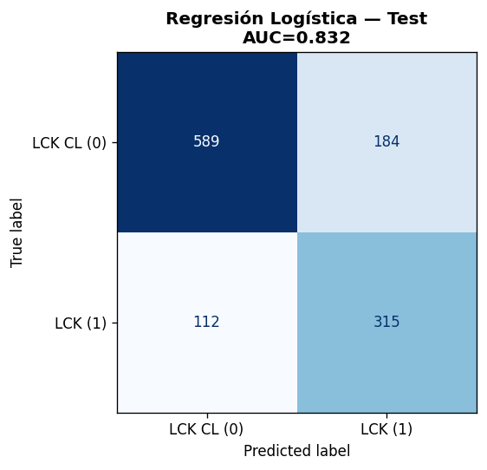
EVALUACIÓN FINAL
Prueba: una sola vez
0.738
0.832
0.680
0.631
Recall
ROC-AUC
F1-score
Precision
¿Confirma la validación?
Sí. F1 pasó de ~0.692 en validación a 0.680 en prueba: pérdida pequeña y esperable.
Sin señales de sobreajuste. El modelo generaliza y la selección no cambia.
11
Notes:
Momento clave: recién ahora tocamos el conjunto de prueba, y solo una vez. Los números confirman lo visto en validación (F1 0.680, AUC 0.832) con una caída mínima, lo que indica que NO hay sobreajuste. Explica la matriz de confusión: nos interesa sobre todo el recall (0.738) porque el error más caro es no detectar a un jugador que sí está listo.

Slide 12
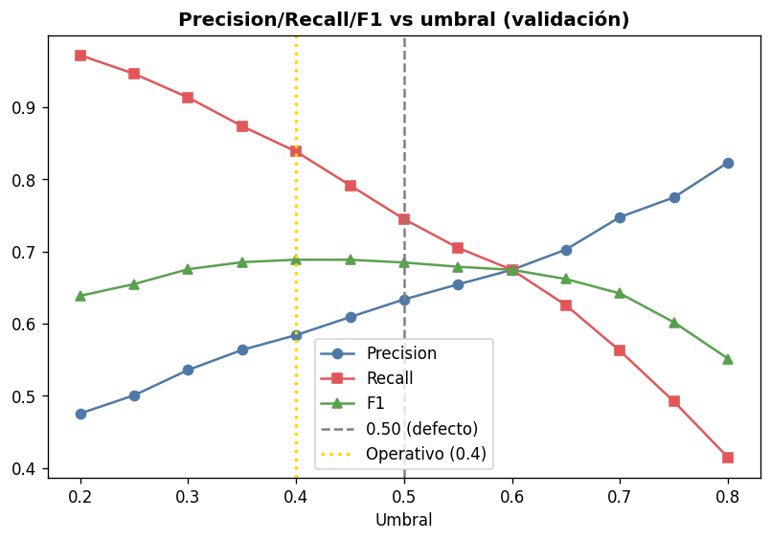
UMBRAL OPERATIVO
Elegir el punto de corte
Umbral = 0.40
Criterio: máximo F1 con recall ≥ 0.80, elegido en validación.
Prioriza no perder talento (recall) sin desplomar la precisión.
No debe adoptarse sin revisión organizacional: el punto exacto depende del costo real de cada error.
12
Notes:
Explica que el umbral por defecto de 0.50 no es sagrado. Como un falso negativo (perder un talento) es más costoso que un falso positivo (revisar de más), bajamos el umbral a 0.40 usando un criterio explícito: el máximo F1 manteniendo recall alto. Muy importante para tu defensa: el umbral se elige con VALIDACIÓN, no con prueba, y el punto final debería decidirlo la organización según sus costos reales.

Slide 13
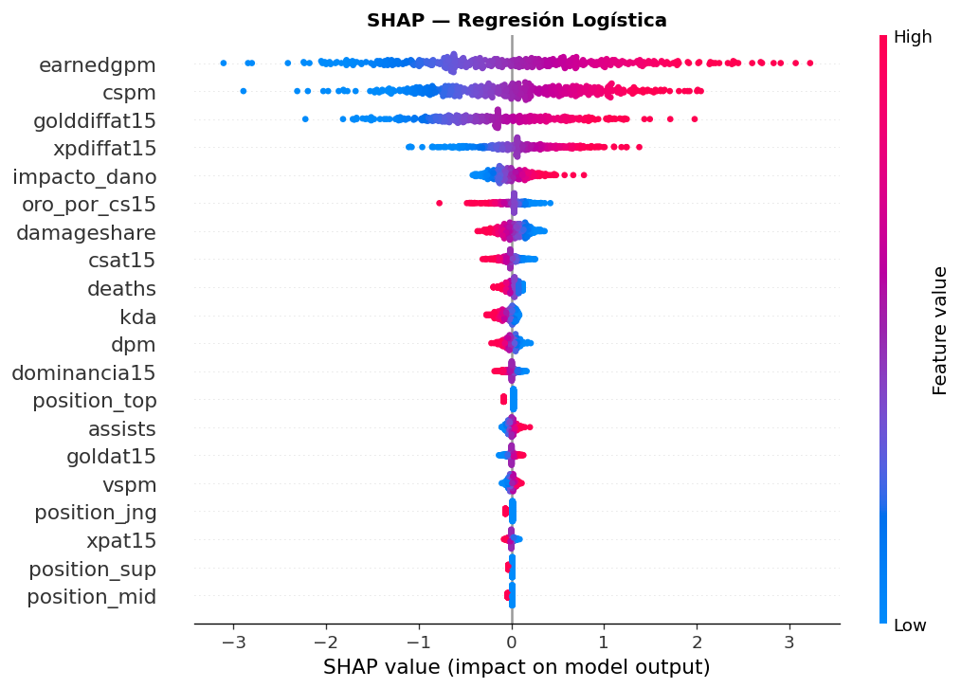
INTERPRETABILIDAD
Qué mira el modelo
Factores dominantes
1 earnedgpm — oro por minuto
2 cspm — farmeo por minuto
3 golddiffat15 — ventaja de oro
4 xpdiffat15 — ventaja de exp.
Coincide con las hipótesis. La importancia NO implica causalidad: son asociaciones, no relaciones causa-efecto.
13
Notes:
Usamos coeficientes, permutation importance y SHAP, y los tres coinciden. Los factores que más pesan son el oro por minuto, el farmeo y las ventajas a los 15 minutos: exactamente lo que anticipaban las hipótesis, lo que da confianza en que el modelo aprendió algo sensato. Cierra con la advertencia clave que también pide la rúbrica: que una variable sea importante NO significa causalidad.

Slide 14
EQUIDAD
Análisis de sesgos
El recall es más bajo en roles de menor oro (soportes, mid) y en jugadores de bajo gasto. No es discriminación por sí sola: refleja que 'oro/min' es el predictor dominante y la calidad de los datos. Mitigación: métricas por subgrupo y posible umbral por rol.
14
Notes:
La equidad es parte del rigor. Medimos el desempeño por subgrupos: el recall varía por posición y, sobre todo, por nivel de gasto. Explica el porqué: como el oro por minuto es el factor dominante, a los jugadores de bajo oro (típicamente soportes) les cuesta más al modelo. Aquí aplica una regla de oro: una diferencia estadística NO prueba discriminación. Lo honesto es señalarlo, explicar la causa probable y proponer mitigaciones, como métricas por rol.

Slide 15
USO RESPONSABLE
Riesgos y condiciones de uso
Uso automático
Falsos negativos
Ninguna decisión sobre un jugador se automatiza. Siempre hay revisión humana.
Perder un talento. Se mitiga priorizando recall y con revisión de scouting.
Drift (meta/parche)
Datos y sesgo
El juego cambia; el modelo debe monitorearse y reentrenarse.
Datos simulados y desempeño desigual por rol: validar antes de un uso real.
15
Notes:
Esta diapositiva es la que más pesa éticamente y conviene decirla con convicción. El riesgo número uno es el uso automático: repite que el modelo NO decide, apoya. Menciona los falsos negativos (perder talento), el drift porque el juego cambia con cada parche, y las limitaciones de datos y sesgo. Cierra dejando claro quién supervisa y cuándo se suspende el modelo. Nota: uso la barra lateral de color solo como elemento gráfico dentro de la tarjeta, no como relleno.

Slide 16
Conclusión
Una herramienta de apoyo, prudente y defendible
1
Funciona
Distingue ambas ligas (AUC 0.83, recall 0.74) y supera con holgura al baseline.
2
Es transparente
Modelo lineal interpretable; sabemos por qué predice lo que predice.
3
Es reproducible
Semilla fija, reproducción del avance bit a bit, artefacto verificado con hash.
4
Es prudente
Umbral justificado, análisis de sesgos y revisión humana obligatoria.
Recomendación: usarlo en una prueba controlada, acompañando al scouting, con monitoreo y revisión periódica.
16
Notes:
Cierra amarrando todo en cuatro ideas: funciona, es transparente, es reproducible y es prudente. La frase final es tu recomendación: no proponemos automatizar nada, proponemos una prueba controlada donde el modelo acompaña al scouting con monitoreo. Termina invitando a preguntas y, si te lo piden, ofrece mostrar el notebook en vivo o correr una inferencia de ejemplo.

